Slide 1
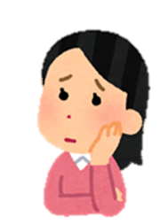
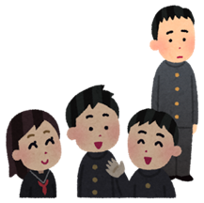
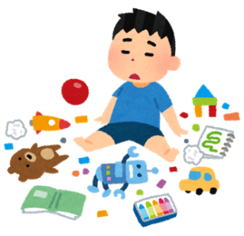
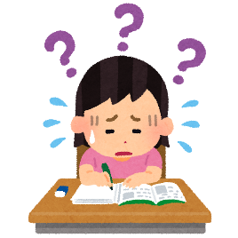
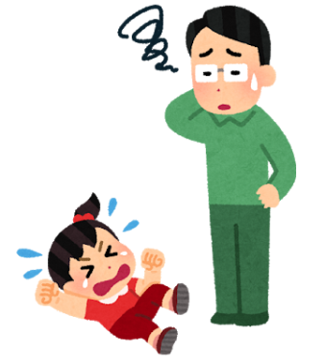
保護者の方へ
子育ての困りごと、
ありませんか？
うちの子って…
友達や周りの大人と
日常生活で
○一方的に話すことが多い
○あまり人と関わらず、
一人遊びが多い
○落ち着きがない、集中力がない
○ルールや約束事が守れない
○支度や片付けが苦手
○人混み、大きな音、
光などの刺激が苦手
○急な予定変更があると、
パニックになる
運動や学習面で
○言葉が遅い
○授業中に教室から飛び出してしまう
○文字を書くことや読むことが難しい
一人で悩まないでください。
お子さんのこのような行動や状況は、育て方のせいではありません。お子さんのせいでもありません。
この冊子では、子育てをみんなで支え合うための、ご家庭での工夫や相談機関等のサポートについてご紹介します。
令和 8 年 志摩市

Slide 2
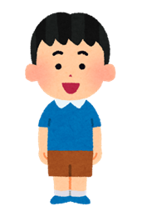
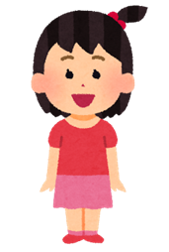
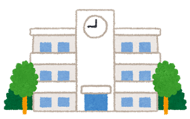
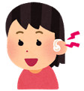

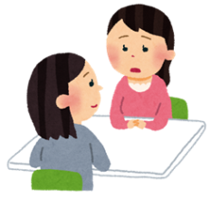

それぞれのお子さんに合った
接し方やサポートをすることが大事です。
表紙（1ページ）に記載の行動や状況は、お子さんがわざとやっているのではなく、何かに困っているからなのかもしれません。
成長のスピードや、成長の仕方は一人一人異なります。それぞれのお子さんの特徴を踏まえ、その子に合った接し方をしたり、環境を整えてあげることで、お子さんの困りごとを減らすことができます。
性格
感覚
学習力
生活能力
身体的特徴
こだわり、好み
お子さん
技術
環境
・家庭、教育機関、地域、周囲の理解、サポート体制など
・広さ、音、視覚的または聴覚的補助の有無、設備など
ご家庭のみでなく、様々な相談機関から情報を得ることで、
その子に合った接し方やサポートを見つけていきましょう。
ご家庭でできる
工夫について
相談先
について
Ｐ．３
Ｐ．５

Slide 3
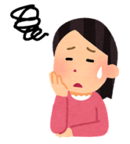

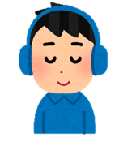
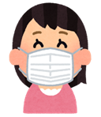
どうしたらいいの？
ご家庭で工夫できる接し方
ポジティブな関わり方をしましょう。
・できなかったことを叱るのではなく、できたことを褒めましょう。
・「それはダメ」と否定するのではなく、どうすると良いかを伝えましょう。
伝え方を工夫しましょう。
（例）
・短い文章で、具体的に伝えましょう。
・写真や絵などで示しながら伝えましょう。
・1日の活動の流れや、予定の変更などについて事前に伝え、見通しを
持てるようにしましょう。
ご家庭で工夫できる環境の整え
困っているお子さんの中には、感じ方（感覚）に特徴があるお子さんが多くいます。お子さんが苦手なものと上手に向き合えるよう、安心できる環境をつくってあげましょう。
感覚の過敏さ
（例）
・特定の音を過度に嫌がる
→音が聞こえすぎたり、特定の音が痛く聞こえていたりする
場合があります。イヤーマフを活用しましょう。
・乗り物の中のにおいや食べ物のにおいを嫌がる
→マスクをしましょう。
・服を着ることを嫌がる
→タグや生地が痛いと感じる可能性があります。タグを切ったり、
好きな生地を探して心地よく着られる服を何枚か用意しましょう。
・冷たい水やシャワーを嫌がる
→水を痛いと感じているかもしれません。濡れタオルを活用しましょう。

Slide 4



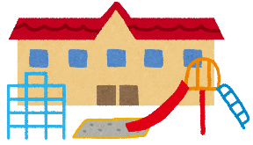

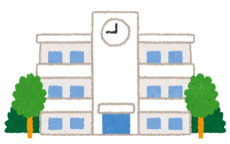
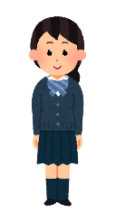
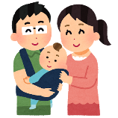

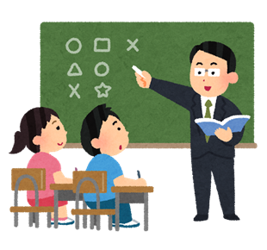
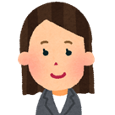
家庭以外にも
様々な制度やサービスがあります。
子育てや就学等に関して、お子さんや保護者の方を支援する様々な制度
や障害福祉サービスがあります。
子育ての困りごとやお子さんのこと全般（児童発達支援センター）
日常生活についての相談支援のほか、必要な支援を提供するため、関係機関と調整を図ります。
〇伊勢市おおぞら児童園 ・電 話 0596-20-4755、0596-20-4756（相談支援）
・住 所 三重県伊勢市黒瀬町562-103
・開園日 平日 8:30～17:30
通所支援（保育所等訪問支援・児童発達支援）
保護者支援（地域支援）
集団療育及び個別療育を行う必要があると認められる未就学段階の障がい児を対象に、日常生活の基本的な動作の指導等の必要な支援を行います。
保護者同士の交流の場やぺアレントトレーニング（障がいの特性を踏まえた接し方を学ぶ）による家族支援を行います。
通所支援（放課後等デイサービス）
集団生活への適応のための専門的な支援や生活能力向上のための訓練等を継続的に提供することにより、障がい児（就学児）の自立を促進するとともに、放課後等の居場所を提供します。
高校・大学・就職
（保育所(園)・幼稚園
認定こども園等）
就職
（ハローワーク等）
乳幼児（保健センター等）
小・中学校
教育支援について
Ｐ．７

Slide 5

困ったときは相談してください。
志摩市の相談窓口
名称 | 内容 | 問合せ先
発達相談 | 子どもの発達に関する相談 | 志摩市健康福祉部 こども家庭課（発達障がい児支援係） ・電話 0599-44-0282（平日 8:30～17:15） ・住所 志摩市阿児町鵜方3098番地22 志摩市役所 1階 ８番窓口
家庭児童相談 | 子どものしつけ・養育・家庭環境・児童虐待などの相談 | 志摩市健康福祉部 こども家庭課（家庭児童相談係） ・電話 0599-44-0282（平日 8:30～17:15） ・住所 志摩市阿児町鵜方3098番地22 志摩市役所 1階 8番窓口
障害福祉サービス相談 | 障害福祉サービスの利用・手続きに関する相談 | 志摩市健康福祉部 地域福祉課（障がい者福祉係） ・電話 0599-44-0283（平日 8:30～17:15） ・住所 志摩市阿児町鵜方3098番地22 志摩市役所 1階 ６番窓口
 |  | 相談支援センター つなぐ（浜島、阿児、磯部） ・電話 0599-73-8800（平日 8:30～17:15） ・住所 志摩市阿児町鵜方3098番地1 サンライフあご ２階
 |  | 相談支援センター オールプラス（大王、志摩） ・電話 080-6336-1284 （平日 8:30～17:15） ・住所 志摩市阿児町鵜方3098番地1 サンライフあご ２階
乳幼児健康相談 | 就学前の乳幼児を対象に、発育発達を含めた健康に関する相談 | 志摩市健康福祉部 健康推進課（母子保健係） ・電話 0599-44-1100（平日 8:30～17:15） ・住所 志摩市阿児町鵜方3098番地1 サンライフあご 3階
教育総合相談 | 教育全般に関する総合相談 | 志摩市総合教育センター ・電話 0599-52-0282 （平日 9:00～1２:00、１３:00～１７:00） ・住所 志摩市大王町波切1985番地4 ※ 旧いきいき館水仙（大王保健センター
学校入学等相談 | 入学や転入等の各種手続きに関する相談 | 志摩市教育委員会 学校教育課 ・電話 0599-44-0336（平日 8:30～17:15） ・住所 志摩市阿児町鵜方3098番地22 志摩市役所 3階 20番窓口
-5-

Slide 6
困ったときは相談してください。
三重県の相談・支援窓口
名称 | 内容 | 問合せ先
三重県総合教育 センター | 幼児から高校生までの子ども、保護者、教育関係者（保育を含む）を対象に、不登校をはじめ、子どもの心やからだの問題、人間関係や生き方の問題等に関する相談を行っています。 | ・電話 059-226-3728 ・住所 津市大谷町12番地 ・相談日 事前予約要 月・水・金曜日 9:00～21:00 火・木曜日 9:00～17:00
南勢志摩児童相談所 | 児童虐待相談の他、18歳未満の児童の療育手帳の判定、児童福祉法による施設への入所を希望される場合など、専門性を要する相談に対応します。 | ・電話 0596-27-5143 ・住所 伊勢市勢田町628-2 （県伊勢庁舎別館内） ・相談日 事前予約要
三重県障害者相談支援 センター | 身体障害者手帳及び療育手帳の交付、身体障がい者及び知的障がい者の市町における更生援護の実施に関する専門的な知識・技術を必要とする医学的、心理学的、職能的な判定を行っています。 | 総務・身体障害者支援課 ・電話 059-236-0400 知的障害者支援課 ・電話 059-232-7531 ・住所 津市一身田大古曽 670番地2
三重県こころの健康 センター | 精神障害者保健福祉手帳の交付、心の健康づくりや精神障がい者の社会参加の促進など、精神保健福祉活動を支援します。 | ・電話 059-223-5241 ・住所 津市桜橋3-446-34 （県津庁舎保健所棟２階）
子ども心身発達医療 センター | 児童精神科と整形外科・小児整形外科を中心とした医療法に基づく病院であると同時に、児童福法に基づく福祉施設でもあります。また、18歳未満の児童を主な対象として、障がいや発達に課題のある子どもの専門医療・福祉機関として、小児の医療提供体制・療育体制の充実を図るとともに、子どものこころとからだの発達支援の拠点となる施設です。 | ・電話 059-253-2000 ・住所 津市大里窪田町 340番地5
三重県自閉症・発達障害支援センターれんげ | 支援機関と連携しながら、地域で暮らす自閉症・発達障がいのご本人やご家族および関係者等に対し、療育、教育、福祉、就労等の相談や支援を行います。 | ・電話 0598-86-3911 ・住所 度会郡大紀町滝原 1195番地1
-6-

Slide 7
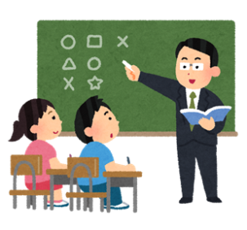
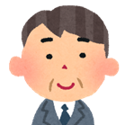
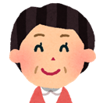
志摩市の教育支援
学びの場
小学校・中学校
特別支援学校
障がい児や病弱・虚弱児に対して、教育
と自立を図るための知識や技能を習得することが目的の学校です。
・【知的】 三重県立玉城わかば学園
度会郡玉城町宮古726-17
TEL 0596-58-2716 FAX 0596-58-2918
・【肢体】 三重県立度会特別支援学校
度会郡度会町大野木1825
TEL 0596-62-0001 FAX 0596-62-0002
・【視・弱視】 三重県立盲学校
津市高茶屋4-39-1
TEL 059-234-2188 FAX 059-234-2189
・【聴・難聴】 三重県立聾学校
津市藤方2304-2
TEL 059-226-4774 FAX 059-224-8252
・【病弱等】 三重県立かがやき特別支援学校
津市大里窪田町357
TEL 059-232-1139 FAX 059-232-0104
通常の学級
特別支援学級
障がいのある児童・生徒やその他教育上特別な支援を必要とする児童及び生徒に対し、障がいによる学習上または生活上の困難を克服するための教育を行うために小学校や中学校に設置される学級です。
・知的障がい児学級
・肢体不自由児学級
・自閉症・情緒障がい児学級 など
※すべての学校に設置されているわけでは
ありません。
「通級による指導」教室
小学校又は中学校の通常の学級に在籍している支援の必要な児童生徒に対して、各教科等の指導を通常の学級で行いながら、言語訓練等の特別の指導を週1時間程度、「通級による指導」教室が設置されている学校において行います。
・ことばの教室 （磯部小）
・ことばの教室 （東海小）
・はぐくみ教室 (文岡中)
志摩市発達支援教室
（しまっこ教室）
1年生を中心とした小学生対象に小集団場面や学校生活での場面においての支援法について模索し、保護者とも情報共有をしながら、学校生活や家庭での支援の充実を図るため、発達支援教室（しまっこ教室）を実施します。 学校と連携しながら進めます。
お問い合わせは志摩市総合教育センターまで。
スタッフ
学校には担任の先生以外にも特別な支援が必要な児童・生徒を支援するスタッフが配置されています。
特別支援教育コーディネーター
介助員・学習支援教員
学校内の関係者や関係機関との連絡・調整や保護者に対する学校の窓口として各小学校、中学校に担当の教員がいます。
学校生活の中で日常生活に伴う行為や学習面で教育を受ける際の必要な支援をサポートする役割を担っています。※全ての学校に配置されているわけではありません。

Slide 8


志摩市の子育て支援－１
子育て支援に関する志摩市の取組、市内の各施設をご紹介します。
集団療育
ステップアップ教室
（お問合わせ先 ： こども家庭課）
保育所（園）・幼稚園・認定こども園に在籍している３・４・５歳児対象
のグループ療育です。
毎週１時間の遊びの中で、発達促進を援助する親子参加型の教室です。
※前期・後期いずれかの１クール（10回）に参加
○［子ども］ グループの中で他の子どもと適切にかかわるスキルを身につけたり、
感情のコントロールを練習するなどして、困り感を軽減させます。
○［保護者］ 療育見学・個別相談・テーマトークなどを通して、子どもをよく理解
し、家庭での対応方法を学びます。
子育て支援
ファミリー・サポート・センター
（お問合わせ先 ： こども家庭課）
子育てのお手伝いをしてほしい人と、お手伝いをしたい人が会員になり、仕事や急用などさまざまな理由で子どもの世話ができないときに、会員間で一時的に子育ての手助けをしていくシステムです。対象は18歳に達する日以降の最初の3月31日までの子どもをもつ家庭です。
子育て支援
子育て世代包括支援センター
（お問合わせ先 ： 健康推進課）
妊娠期から子育て期までの総合窓口です。保健師・看護師が、ご家族の人が安心して過ごせるよう、妊娠・出産・育児のさまざまな疑問・悩みについて、サポートします。
通所支援
専門的な通所支援
（お問合わせ先 ： 地域福祉課）
「放課後等デイサービス」は、学校就学中の障がいのある子どもに対し、
放課後や夏休み等の長期休校中において、生活能力の向上訓練や社会コミュ
ニティの交流機会を提供します。
【市内の放課後等デイサービス事業所】
・くれよん （志摩市大王町波切3243-1 ゆうゆう苑内）℡ 090－1721－7534
利用時間 平日 授業終了後～17:15 休校日(夏休み等) 朝～15：30
※児童発達支援事業所（未就学児）については、近隣の伊勢市・鳥羽市等にある事業所
のサービス利用となります。

Slide 9
志摩市の子育て支援－２
① 浜島子育て支援センター
施 設 等
内容：育児相談、子育てサロン
利用：月～金 9:00～12:00 13:00～16:00
住所：浜島町浜島709（浜島幼保園1階）
電話：0599-53-1220
備考：利用は無料
② 志摩子育て支援センター
③ 磯部子育て支援センター
内容：育児相談、子育てサロン
利用：月～金 9:00～12:00 13:00～16:00
住所：志摩町和具660（志摩幼保園3階）
電話：0599-85-0940
備考：利用は無料
内容：育児相談、子育てサロン
利用：月～金 9:00～12:00 13:00～16:00
住所：磯部町恵利原1275（磯部幼保園2階）
電話：0599-55-1741
備考：利用は無料・月1回ひよこクラブ 10～11時
④ 子育て支援センターわくわくの森
⑤ 鵜方放課後児童クラブ
内容：センター開放、育児相談
利用：月～金 9:00～11:30 13:00～15:30
住所：阿児町神明878-78（ｼﾙﾊﾞｰｹｱ豊壽園内）
電話：0599-44-1117
備考：利用は無料・しまの杜保育園隣接
内容：学童保育
利用：月～金 放課後～18:00
土・夏休み等の休校日 8:00～18:00
住所：阿児町鵜方1404-3
電話：0599-4３-6044
備考：利用料は「こども家庭課」へ確認
⑥ 神明放課後児童クラブ
⑦ 東海放課後児童クラブ
内容：学童保育
利用：月～金 放課後～18:00
土・夏休み等の休校日 8:00～18:00
住所：阿児町神明346-4
電話：0599-43-3556
備考：利用料は「こども家庭課」へ確認
内容：学童保育
利用：月～金 放課後～18:00
土・夏休み等の休校日 8:00～18:00
住所：阿児町甲賀1518（東海小学校1階）
電話：0599-45-5550
備考：利用料は「こども家庭課」へ確認
⑧ 浜島放課後児童クラブ
⑨ 大王放課後児童クラブ
内容：学童保育
利用：月～金 放課後～18:00
土・夏休み等の休校日 8:00～18:00
住所：浜島町浜島1112（浜島小学校1階）
電話：090-2138-2858
備考：利用料は「こども家庭課」へ確認
内容：学童保育
利用：月～金 放課後～18:00
土・夏休み等の休校日 8:00～18:00
住所：大王町波切877-3（大王小学校体育館２階）
電話：0599-72-2121
備考：利用料は「こども家庭課」へ確認
⑩ 志摩放課後児童クラブ
⑪ 磯部放課後児童クラブ
内容：学童保育
利用：月～金 放課後～18:00
土・夏休み等の休校日 8:00～18:00
住所：志摩町和具３１４-１（志摩小学校特別教室棟１階）
電話：0599-85-1126
備考：利用料は「こども家庭課」へ確認
内容：学童保育
利用：月～金 放課後～18:00
土・夏休み等の休校日 8:00～18:00
住所：磯部町迫間13-1（川辺ｺﾐｭﾆﾃｨｾﾝﾀｰ2階）
電話：0599-55-3600
備考：利用料は「こども家庭課」へ確認
⑫ 児童クラブ鵜方小学校前
⑬ しまの杜放課後児童クラブ
内容：学童保育
利用：月～金 放課後～18:30
土 9:00～17:30
夏休み等の休校日 8:00～18:30
住所：阿児町鵜方1938-3
電話：0599-43-0552
備考：詳細は施設へ確認
内容：学童保育
利用：月～金 放課後～18:00
土 9:00～17:00
夏休み等の休校日 7:30～18:00
住所：阿児町神明1001-2
電話：0599-44-1115
備考：延長保育有、詳細は施設へ確認

Slide 10
気になる方は、ご覧ください。
『発達障がい』は、現在では脳機能の障がいと考えられていて、小さい頃から
その症状が現れています。以下の特性について、いくつか重複して現われるこ
ともありますし、状況も人によって様々です。
知的な遅れを伴うこともあります
※厚生労働省作成
注意欠陥・多動症(ADHD)
不注意（集中できない）・多動（じっとしていられない）・衝動（考えるより先に動く）
自閉スペクトラム症(ASD)
対人コミュニケーションの困難やパターン化した興味、強いこだわり、感覚の偏りなど
学習障害(LD)・限局性学習症(SLD)
読み書きや計算などが特異的にうまくできない
（参考）
以前の診断基準（DSM-4-TR）では
〇自閉症
〇広汎性発達障害
〇アスペルガー症候群（基本的に言語発達の遅れはない） 等
に分かれていたものが改訂され、現在は「自閉スペクトラム症」という診断に統一されています。
参考：関連情報が入手できるHPについて
発達障害情報・支援センター
（国立障害者リハビリテーションセンター）
💻ＵＲＬ：http://www.rehab.go.jp/ddis/
発達障害教育推進センター
（（独）国立特別支援教育総合研究所）
💻ＵＲＬ：http://icedd_new.nise.go.jp/
・日常生活において発達障害に気づくための
基本的な情報
・発達障害の方の特性に応じた生活場面での対応
・発達障害の特性やよくある誤解など
・発達障害のある方が活用できる支援情報 等
・教材・支援機器
・発達障害のある子供の特性や教育に関する研究
・発達障害に関する国の最新の施策や法令等 等

